Slide 1
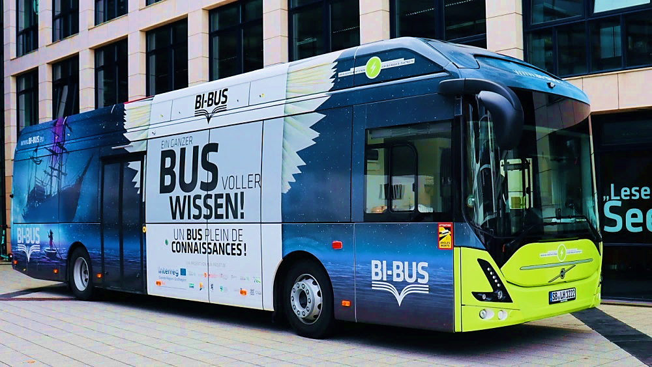
BI-BUS Das erste Jahr E-Mobilität
#IFKB2023
Philipp Braun, 08.09.2023
Bilder: © Stadtbibliothek Saarbrücken (soweit nicht anders angegeben)

Slide 2
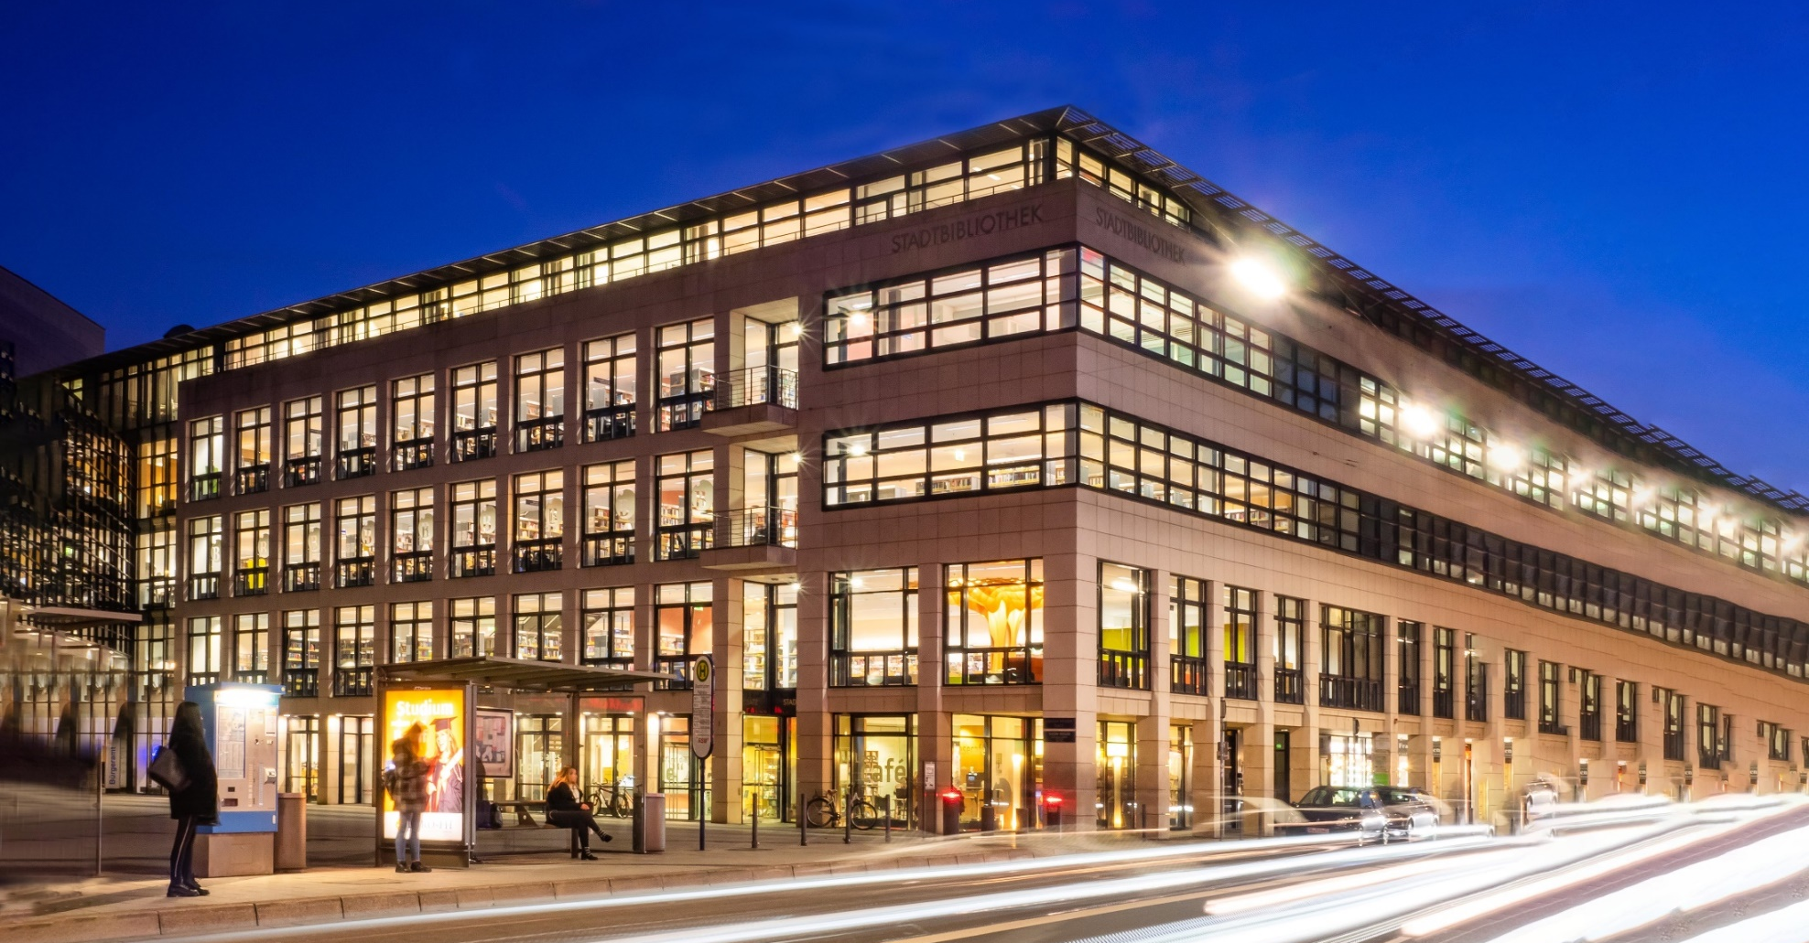
Im Herzen Europas: Stadtbibliothek Saarbrücken
Bild: A. Colbus / LHS Saarbrücken

Slide 3
1989 bis 2019: Bücherbus für Grundschulen

Slide 4
Interreg-Projekt BI-BUS
Projekttitel: Bi-Bus – Der Bi-Bus als Element einer grenzenlosen Stadtgesellschaft der Bibliotheken
Projektlaufzeit: 01.03.2019 bis 31.12.2022
Programm: „Interreg V A Großregion“
Mittel aus dem Europäischen Fonds für regionale Entwicklung (EFRE)
Fördersatz: 60 %
Etablierung eines sprachpädagogischen Programms an Grundschulen der Grenzregion durch regelmäßige Besuche mit elektrischer Fahrbibliothek
Federführung bei der Landeshauptstadt Saarbrücken
Insgesamt 9 Partner

Slide 5
Grenzüberschreitendes Partnerschaftsnetzwerk
Finanzielle Partner:
Strategische Partner:
Förderung:

Slide 6
Es geht los (2019): Der Bücherbus wird zum BI-BUS

Slide 7
Der Weg zum neuen BI-BUS …
Zeitschiene:
1. Ausschreibung: Frühjahr 2021
2. Ausschreibung: Juli 2021
Zuschlag: September 2021
Lieferung: Dezember 2022
Hersteller:
Fahrzeug: VOLVO 7900E-Reihe
Innenausbau: Kiitokori

Slide 8
Ein ganzer Bus voller Abenteuer, Wissen und Happy-End!

Slide 9
Technik & Ausstattung (I) Vollelektrisch unterwegs
Batterien:
5 Batteriemodule
Gesamtkapazität: 470 kWh
Reichweite: mind. 140 km
Ladung über Nacht (CSS-Kabel)
„Landstrom“-Option
Maße:
Länge: 12,00 Meter
Breite: 2,55 Meter
Höhe: 3,30 Meter

Slide 10
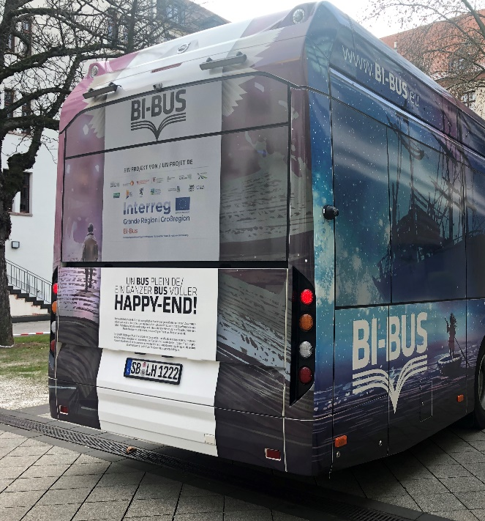
Technik & Ausstattung (II) Mobiler Dritter Ort
Backoffice:
Mini-Küche
Mobile Toilette
Publikumsbereich:
1 Sitz- und 1 Steharbeitsplatz
rund 2.000 Medien an Bord
Rollstuhl-Rampe
Unterschiedliche Stau- und Präsentationsmöglichkeiten
Multimedia-Ausstattung

Slide 11
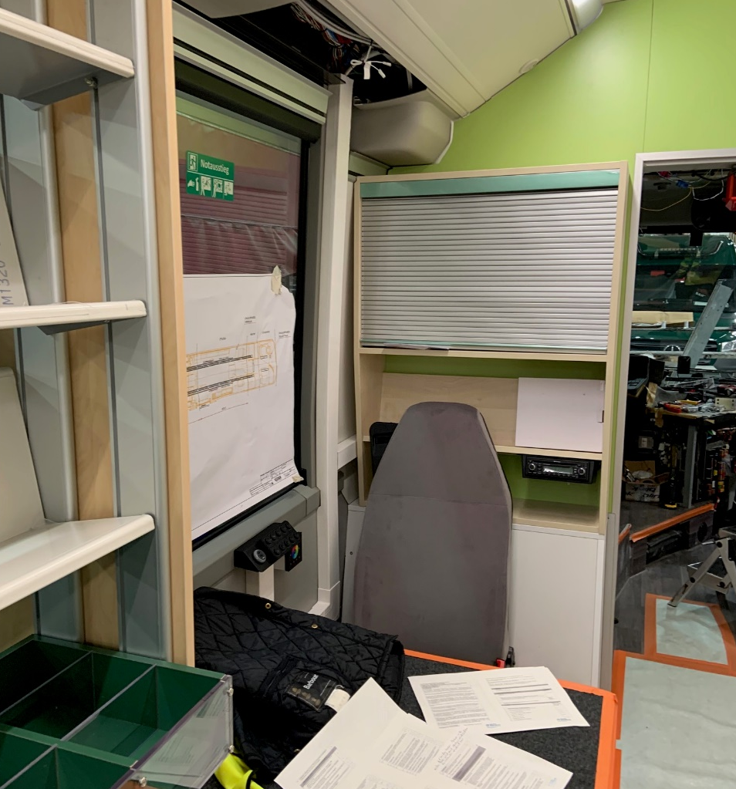
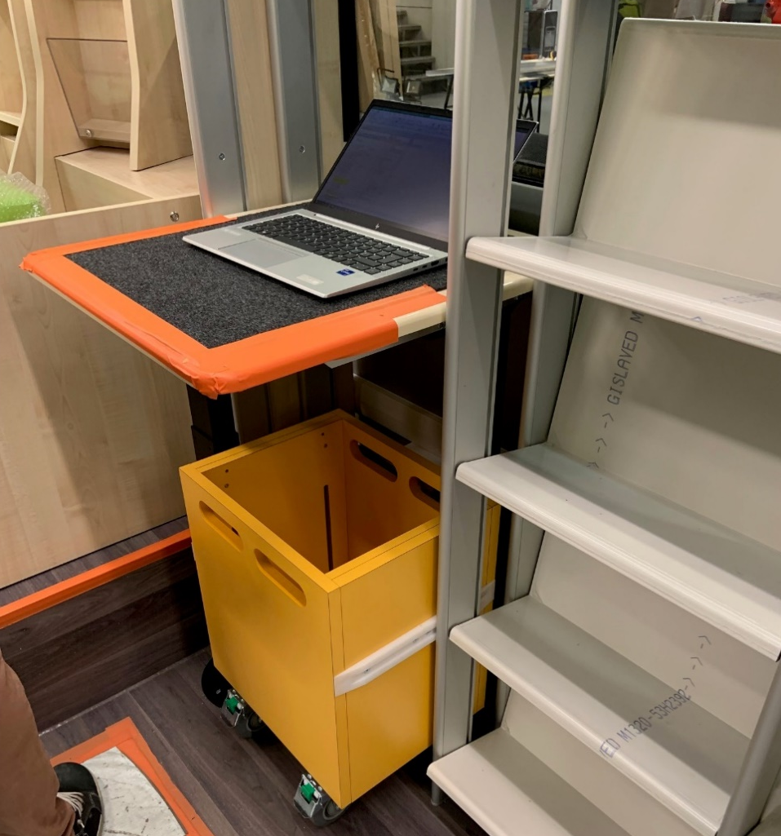
Innenraum (I) Aufnahmen im Werk

Slide 12
Innenraum (II) Gaming

Slide 13
Innenraum (III) Aufenthaltsqualität

Slide 14
Pädagogisches Konzept & Animationen
Personal:
2 Sprachanimateurinnen (Deutsch-Französisches Team)
1 Busfahrer
Fahrbetrieb:
180 Fahrtage an Grundschulen (90 Frankreich, 90 Deutschland)
Sprachanimation und Ausleihe
Deutsch-Französischer Bestand
Förderung von Sprach-, Medien- und Lesekompetenz

Slide 15
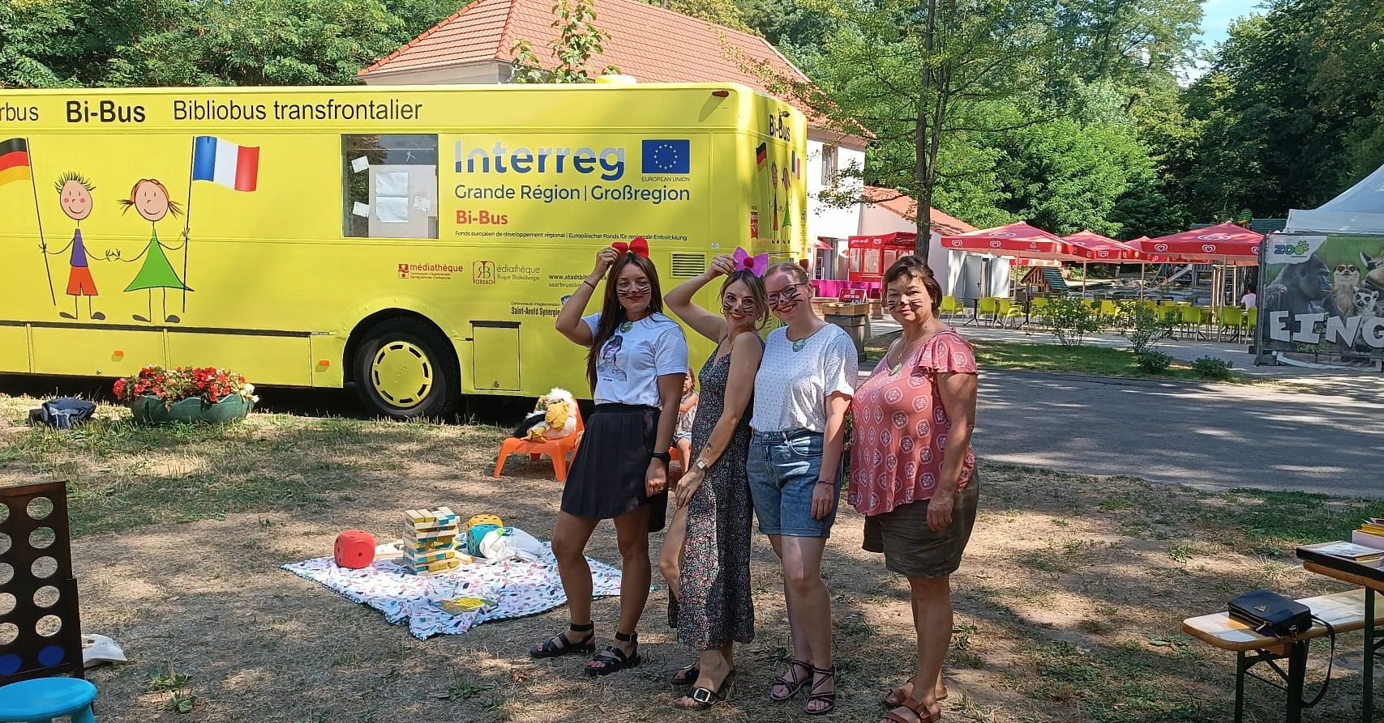
BI-BUS en tournée Beispiele (I)
Saarbrücker Zoo (08.08.2022)
DFG-Kinderfest (24.08.2022)

Slide 16
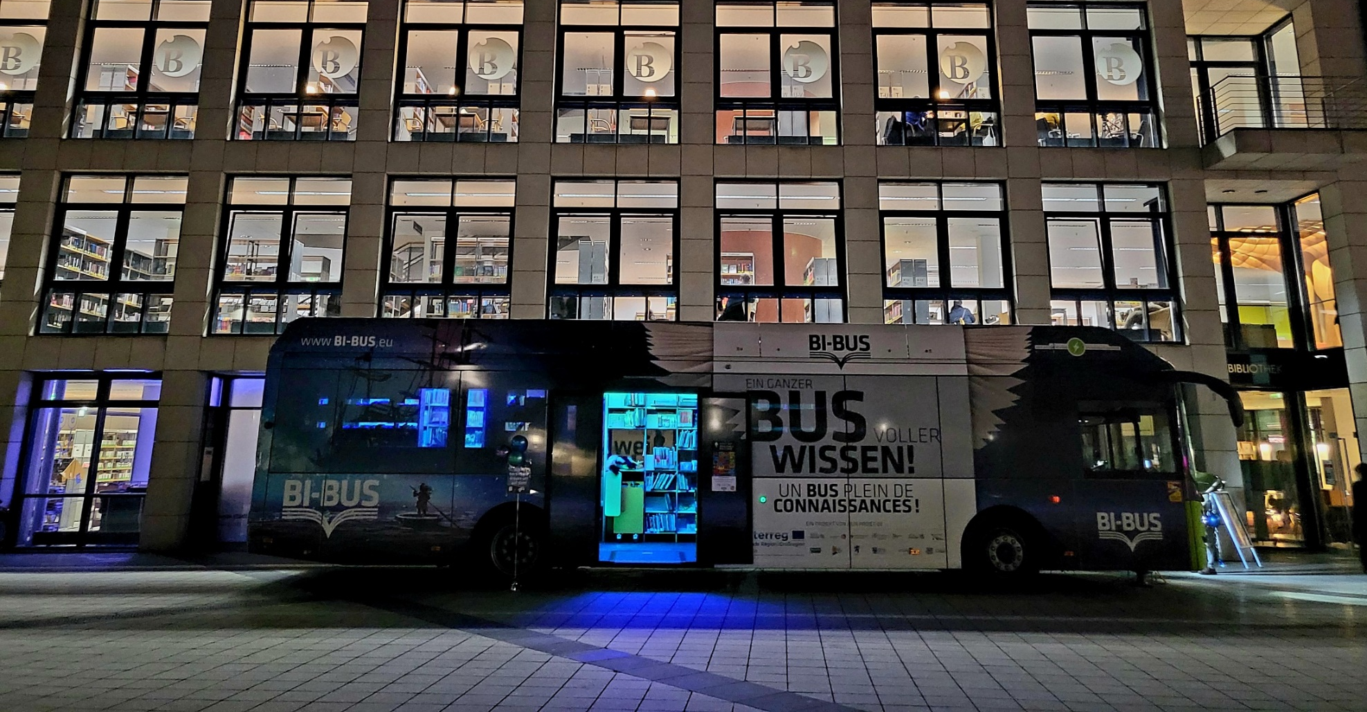
BI-BUS en tournée Beispiele (II)
Nacht der Bibliotheken (17.03.2023)

Slide 17
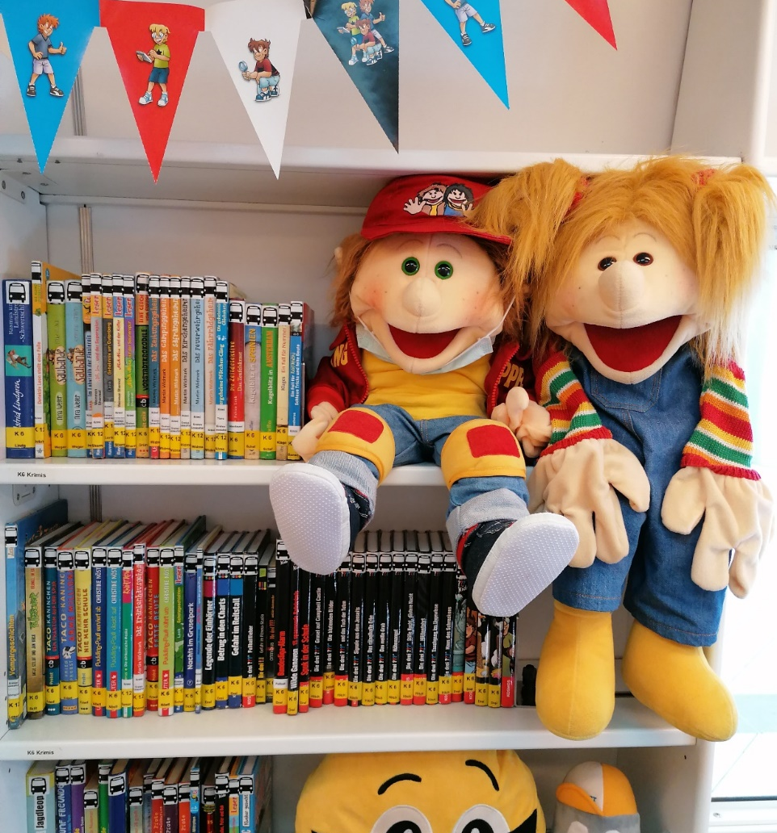
Fazit und Ausblick
Bilanz 2019 bis 2022: mehr als 1.200 Veranstaltungen, über 12.000 erreichte Kinder und 169 angefahrene Schulen
Zukunftsorientiertes Fahrbibliothekskonzept
BI-BUS hat sich als Bildungspartner etabliert
Grüner Antrieb setzt Zeichen für Nachhaltigkeit
Kooperationsvertrag sichert Fortführung des Projekts ab 2023 für mindestens fünf Jahre

Slide 18
Vielen Dank für Ihre Aufmerksamkeit.
Philipp Braun
Leitung Stadtbibliothek Saarbrücken
philipp.braun@saarbruecken.de
+49 681 905-1717
www.stadtbibliothek.saarbruecken.de

